Slide 1
Урок русского языка в 4 классе. Тема урока
Правописание безударных окончаний имен прилагательных мужского рода в творительном и предложном падежах.
Учитель Такиулина М.А.

Slide 2
…Существительное с прилагательным живут на редкость дружно…

Slide 3
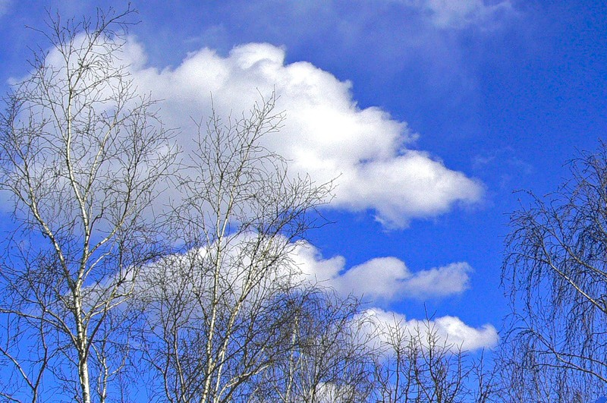
о весенн.. воздухе в син.. небе весенн.. воздухом под син.. небом

Slide 4
1 уровень.
в ( каком?) глубоком овраге -П.п.
за ( каким?) колючим кустарником -Т.п.
со ( каким?) сладким пирожком –Т.п.
о (каком?) сказочном персонаже –П.п.
под ( каким?) высоким мостом –Т.П.
2 уровень.
Ученики писали сочинение о главном герое произведения. Ранним утром группа туристов добралась до опушки. Поздним вечером с неба посыпалась снежная крупа.

Slide 5
Самооценка результатов
1 уровень.
2 балла- верно поставлены вопросы ко всем прилагательным, верно определены все падежи имен прилагательных.
1 балл- допущено 1-2 ошибки при постановке вопросов и определении падежей.
0 баллов- допущено более 2 ошибок при постановке вопросов и определении падежей.

Slide 6
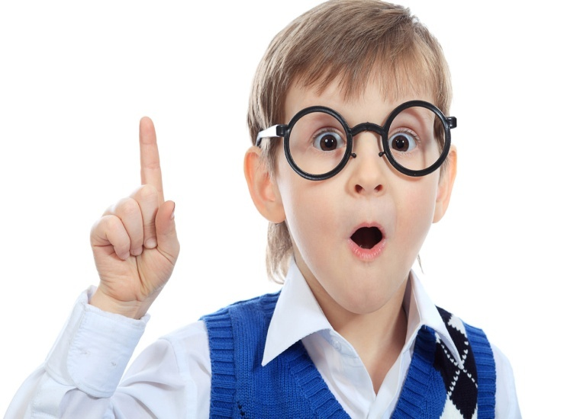
Самооценка результатов
2 уровень.
3 балла- верно выписаны все предложения и вставлены падежные окончания имен прилагательных.
2 балла- допущена 1 ошибка в работе.
1 балл- допущены 2 ошибки в работе.
0 баллов- допущено более 2 ошибок в работе.

Slide 7
Багаж, апрель, декабрь. путешествие, аромат.
об ароматном цветке- П.п.
с декабрьским морозом -Т.п.
в багажном отделении –П.п.
о декабрьском снеге –П.п.
с апрельским ветром – Т.п.
о далеком путешествии –П.п.
с далеким другом –Т.п.

Slide 8
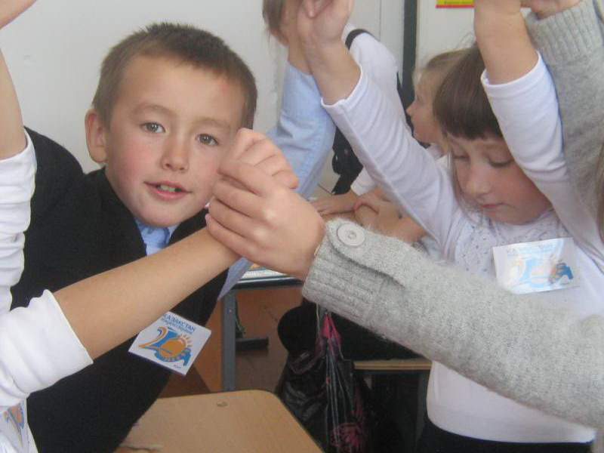
Самооценка результатов.
3 балла- верно составлены словосочетания, записаны падежные окончания и определены падежи имен прилагательных.
2 балла- допущена 1 ошибка при выполнении работы.
1 балл- допущены 2 ошибки при выполнении работы.
0 баллов- допущено более 2 ошибок при выполнении работы.
Плюс 2 балла- за активную личную помощь при выполнении задания.

Slide 9
Итоговые результаты
10-12 баллов- вы отлично усвоили данную тему, были активны на уроке, успешно работали в сотрудничестве с одноклассниками.
6-8 баллов- вы усвоили данную тему, успешно работали на уроке, допуская единичные ошибки.
2-4 балла- тема вами усвоена слабо, допускались многочисленные ошибки при выполнении заданий, необходима дополнительная работа по усвоению данной темы.

